Slide 1
REFERENCE GUIDE
BỜM KITCHEN & WINE BAR
Explore the Restaurant

Slide 2
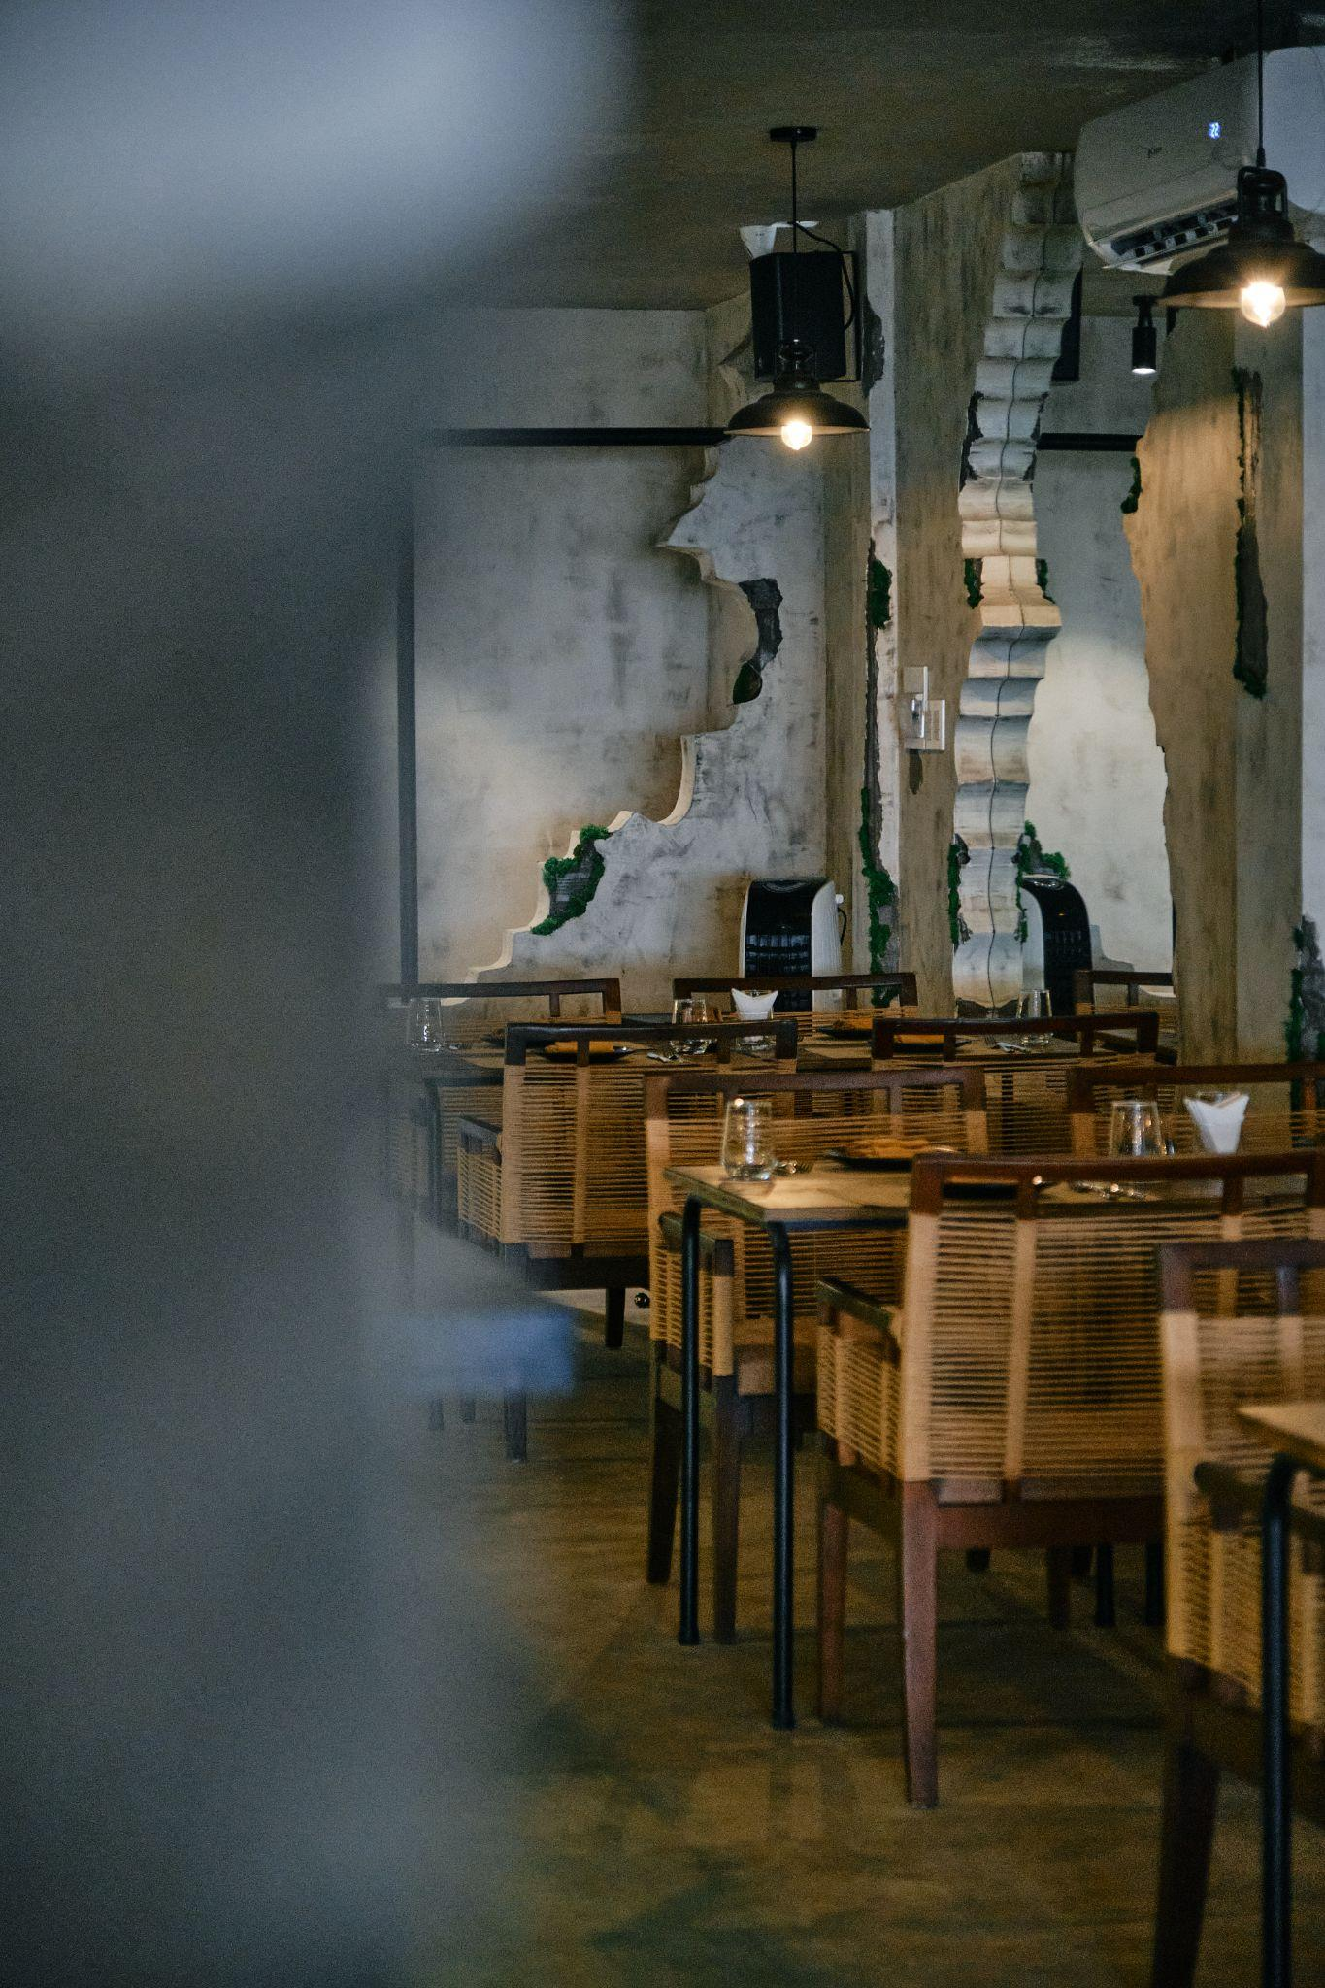
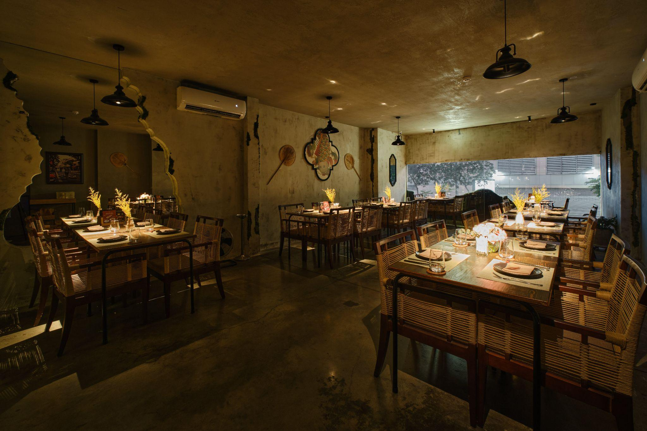
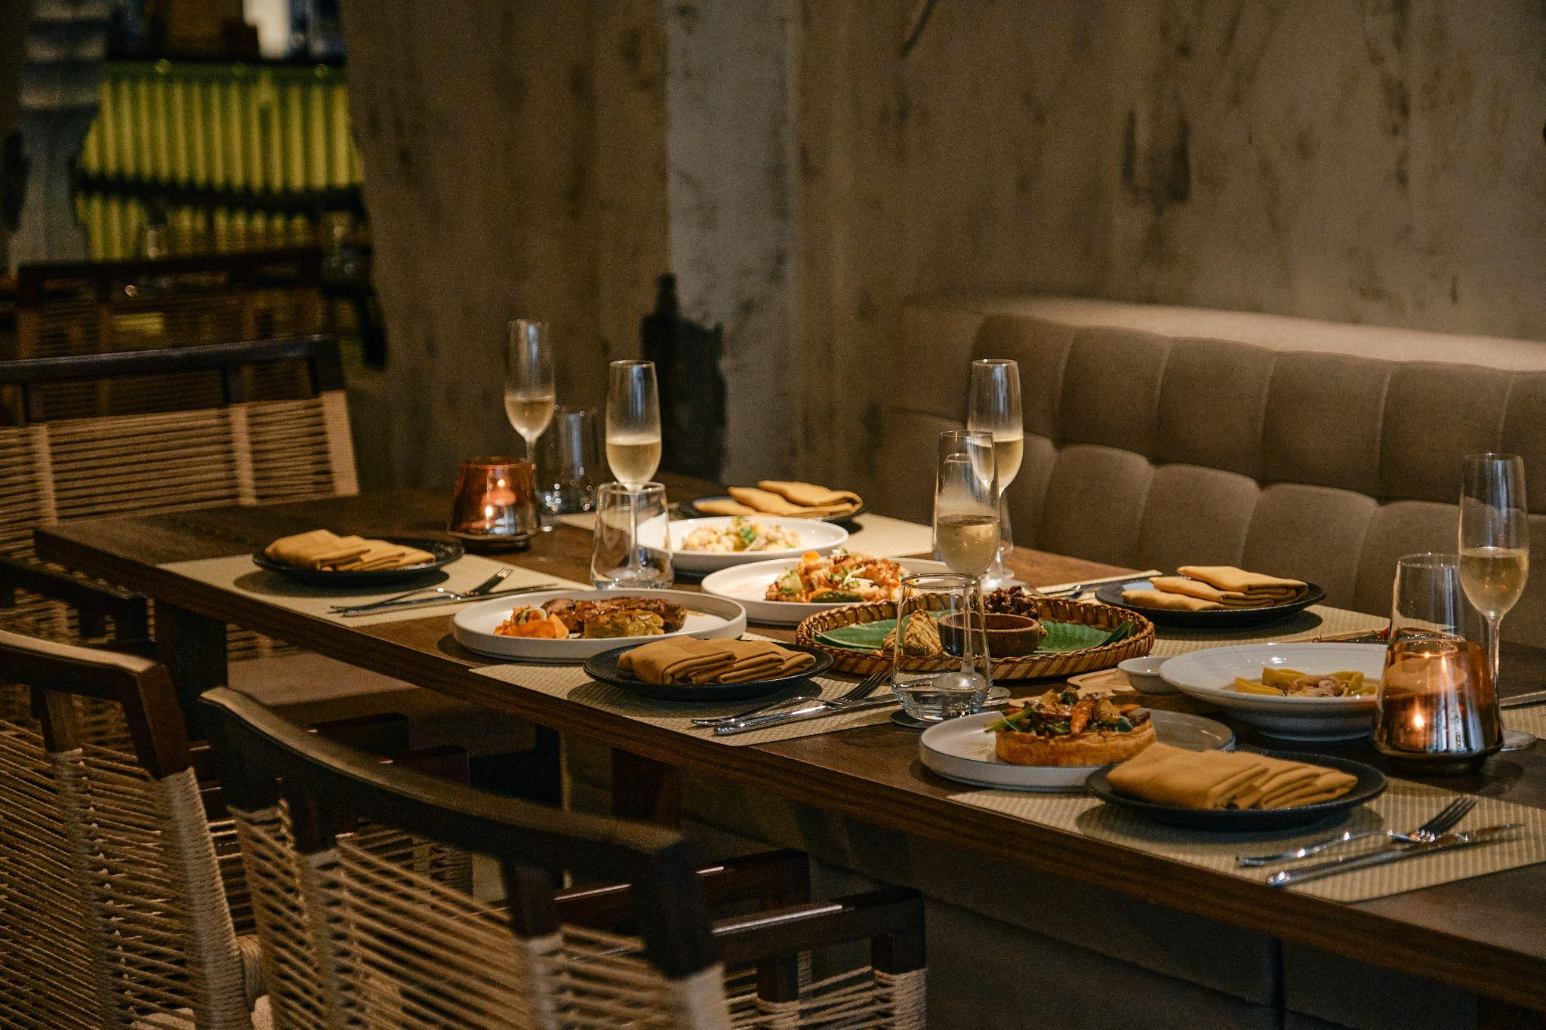
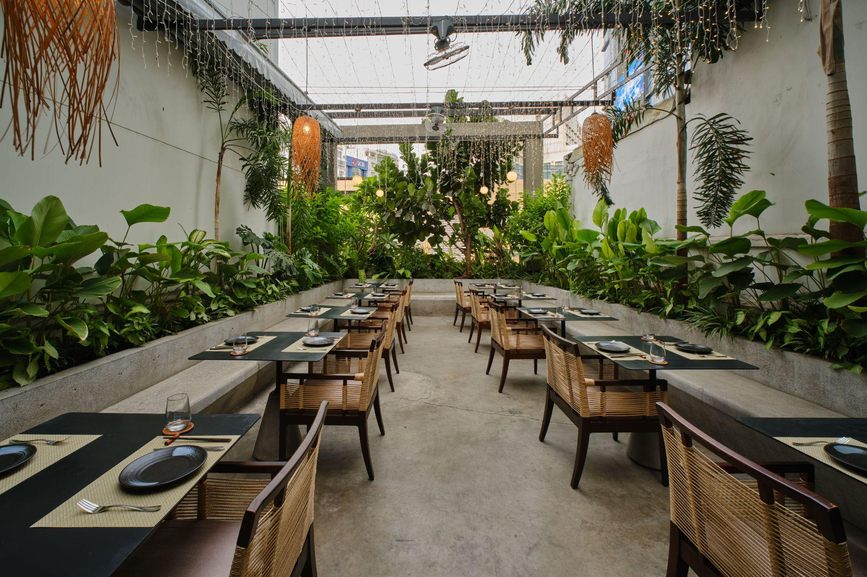
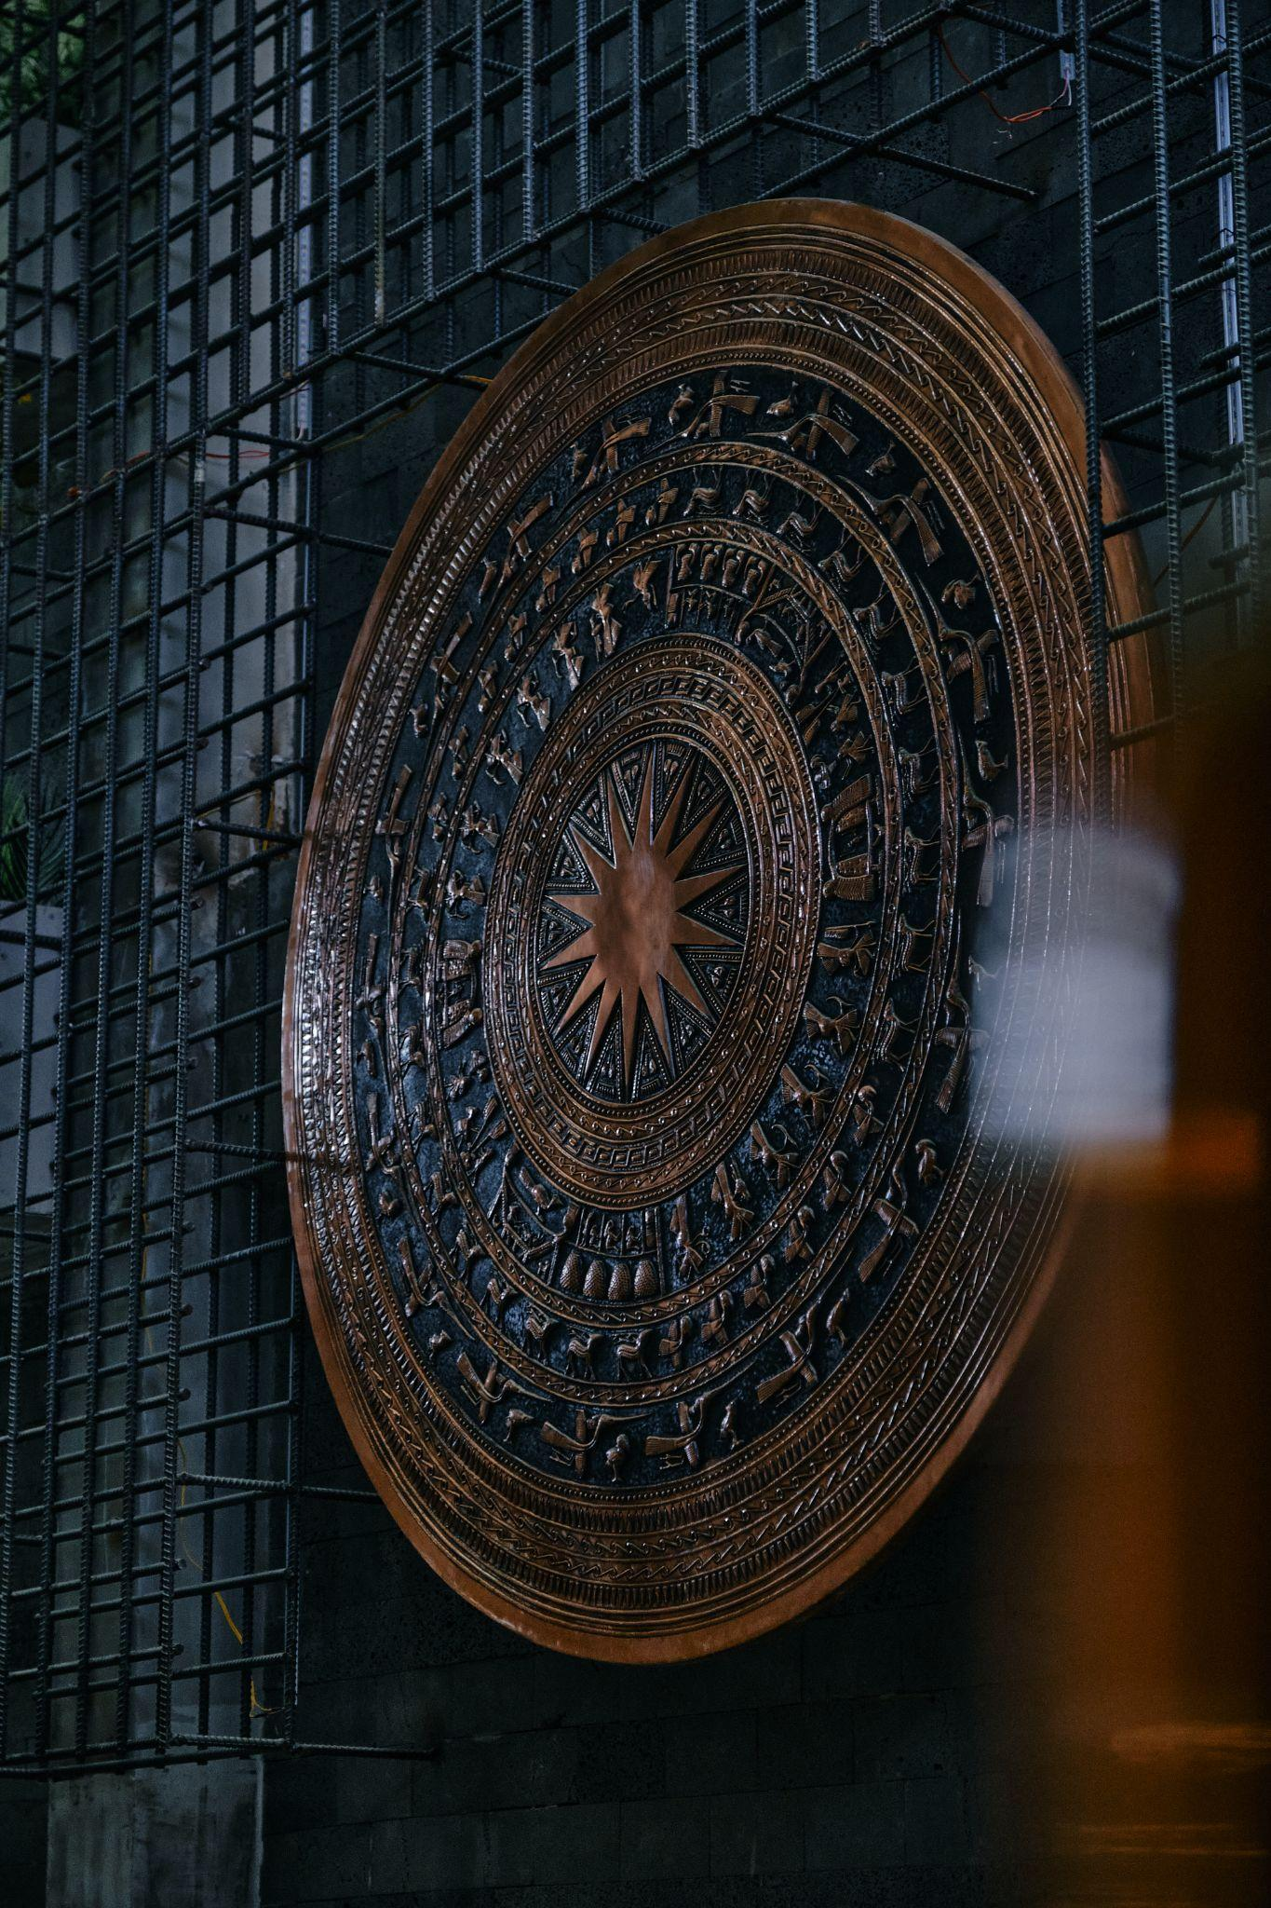
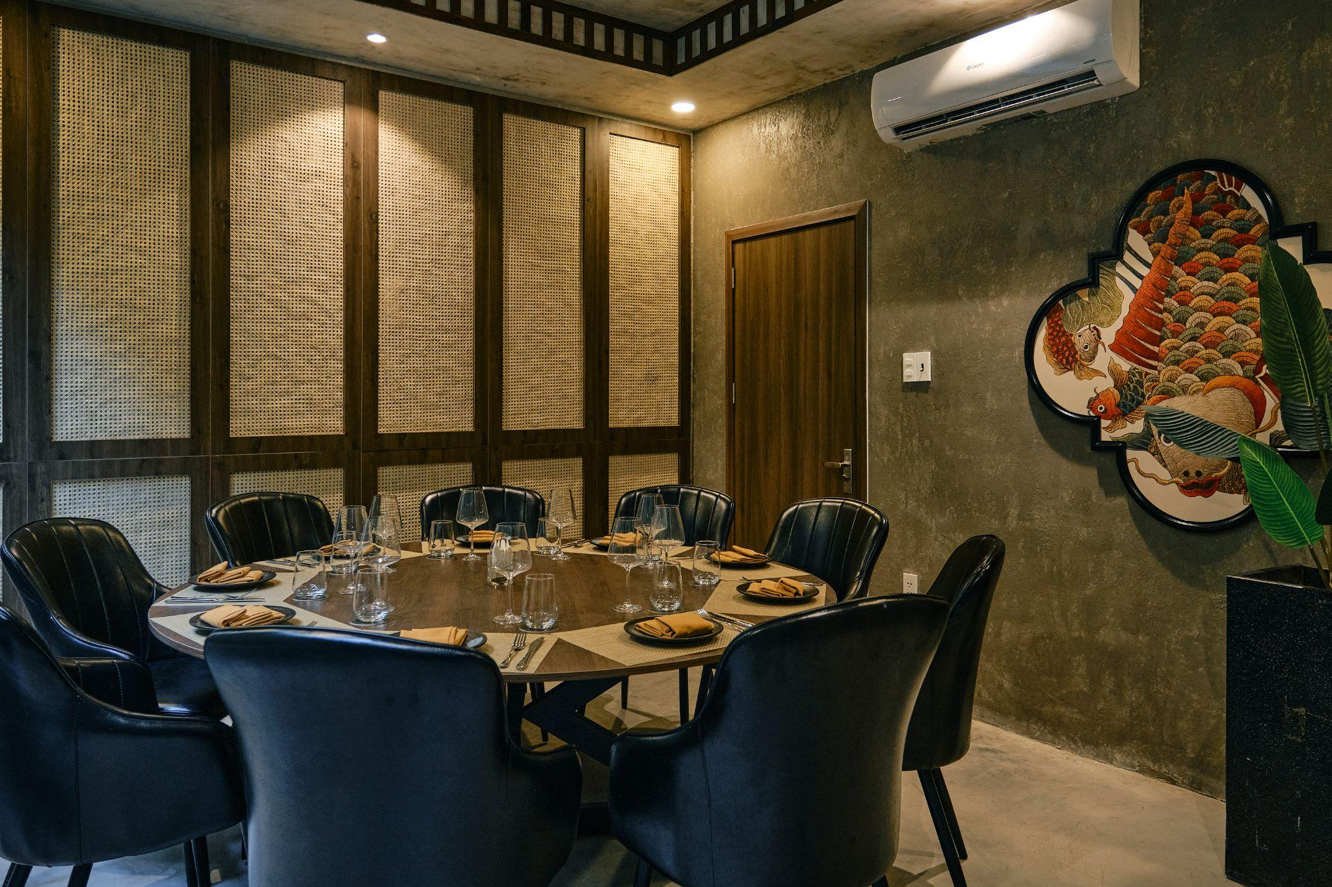
About Bờm Kitchen & Wine Bar
GIỚI THIỆU CHUNG:
Thuộc hệ thống các nhà hàng của Bờm Hospitality, Bờm Kitchen & Wine Bar lấy cảm hứng từ nhân vật nổi tiếng trong truyện dân gian và muốn truyền tải thông điệp về sự kết nối giữa con người và văn hóa trong bối cảnh ẩm thực hiện đại. Bờm không chỉ là một nhà hàng, mà còn là người kết nối giúp các nền văn hoá xích lại gần nhau hơn thông qua ngôn ngữ của ẩm thực.
Tự hào là một trong những người tiên phong về ẩm thực Việt Fusion, chúng tôi mang đến nhiều trải nghiệm ẩm thực đầy màu sắc cho người Việt cũng như bạn bè quốc tế.
- - - - - -
INTRODUCTION:
Part of the Bờm Hospitality restaurant group, Bờm Kitchen & Wine Bar draws inspiration from the iconic figure in Vietnamese folklore (Bờm) to convey a message of connection between people and cultures in the context of modern cuisine. Bờm is not just a restaurant—it is a bridge that brings cultures closer together through the language of food.
Proud to be a pioneer in Vietnamese Fusion cuisine, we deliver vibrant culinary experiences to both Vietnamese diners and international guests alike.

Slide 3
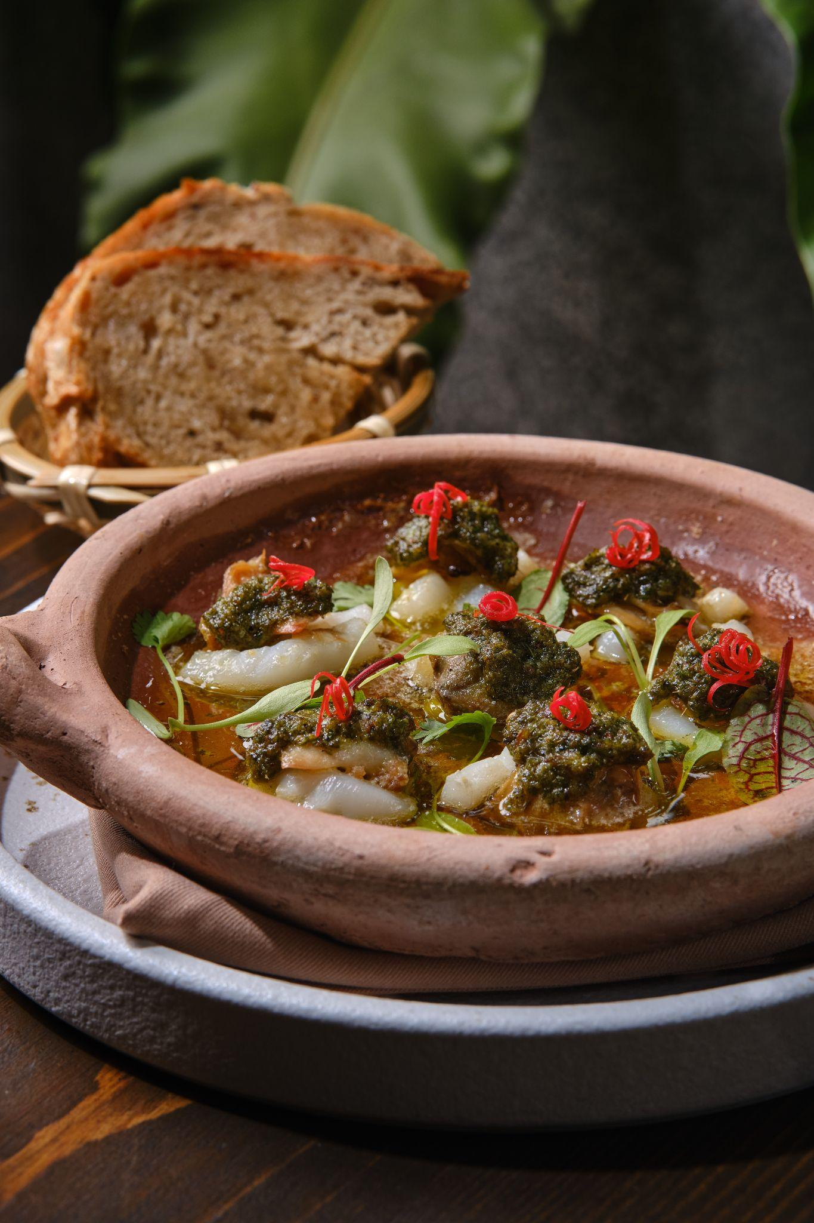
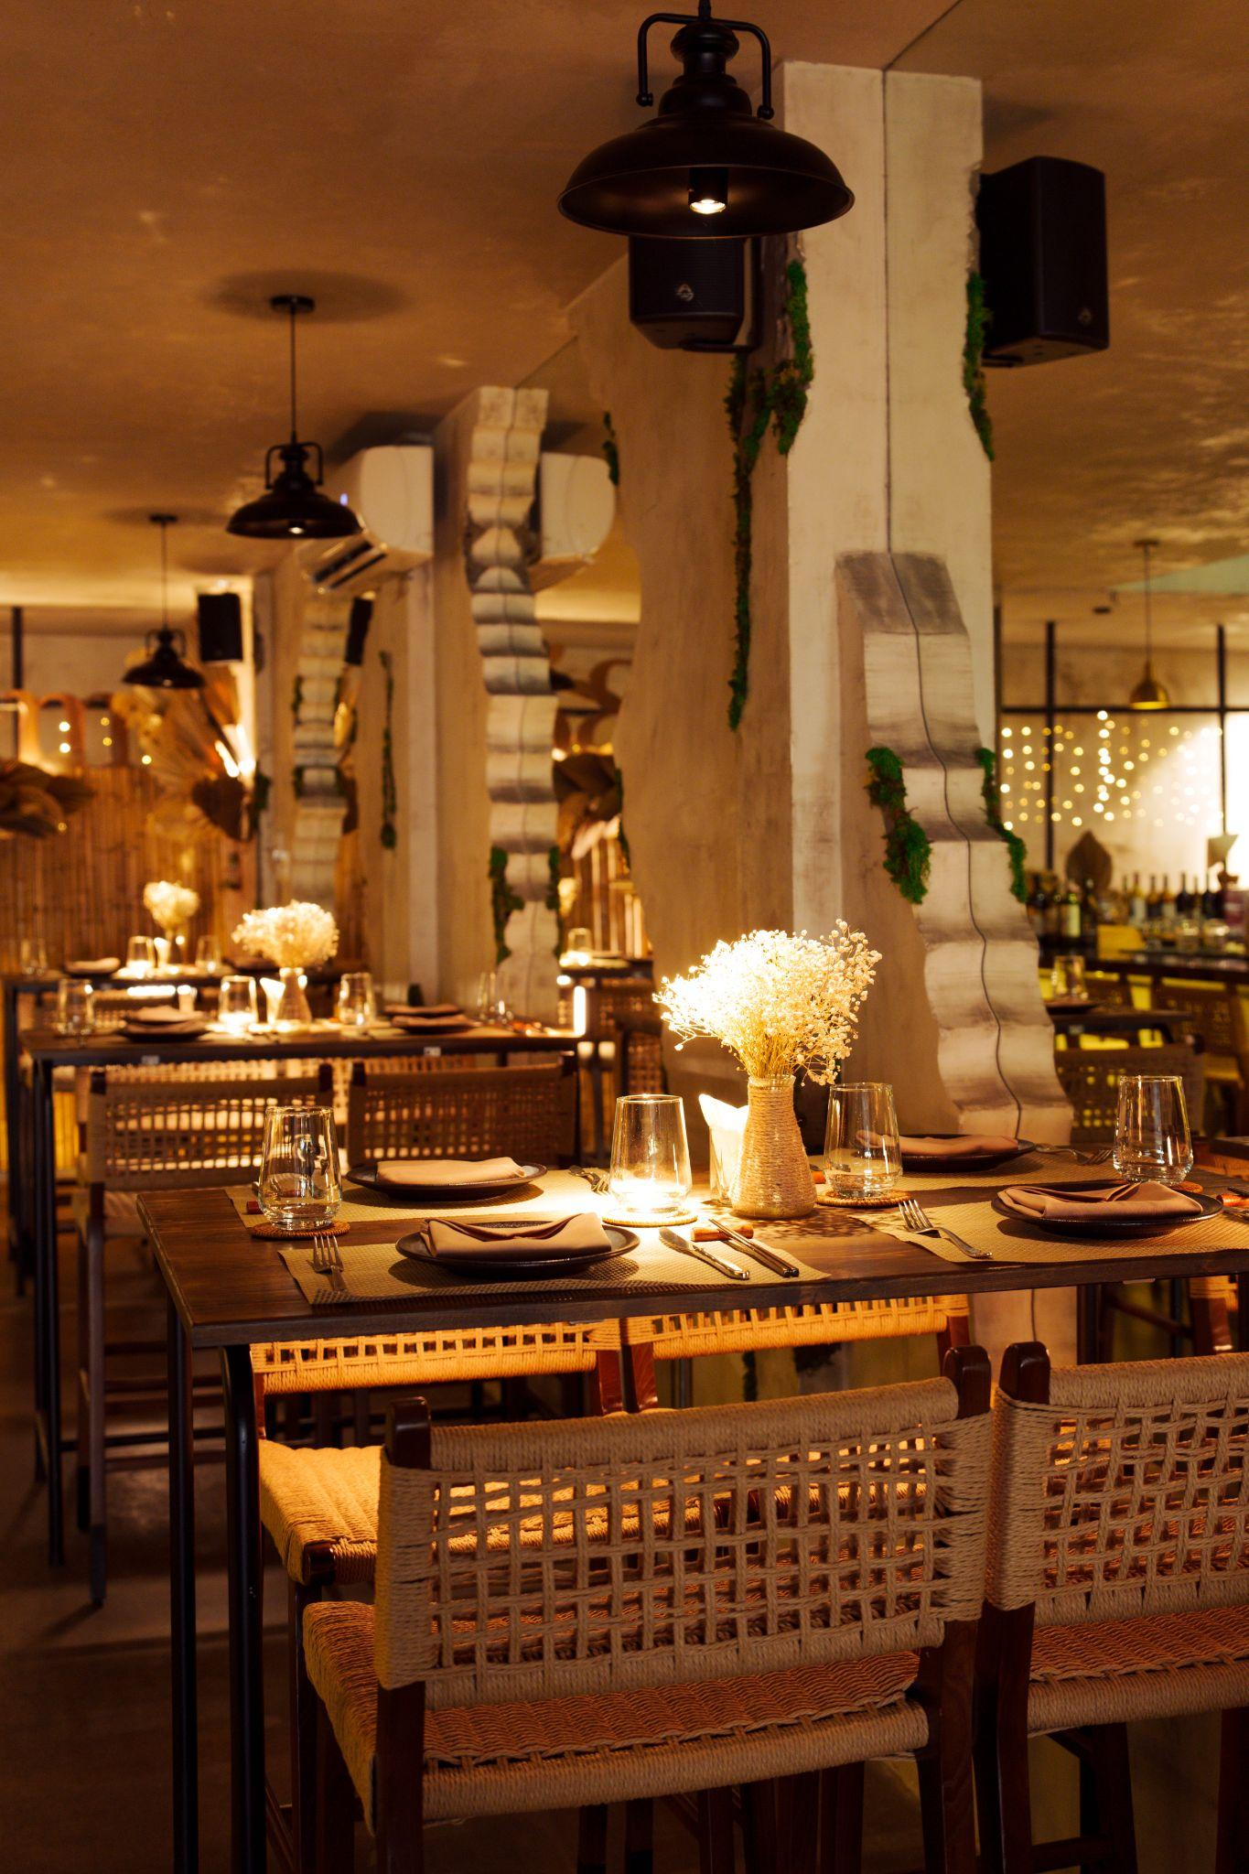
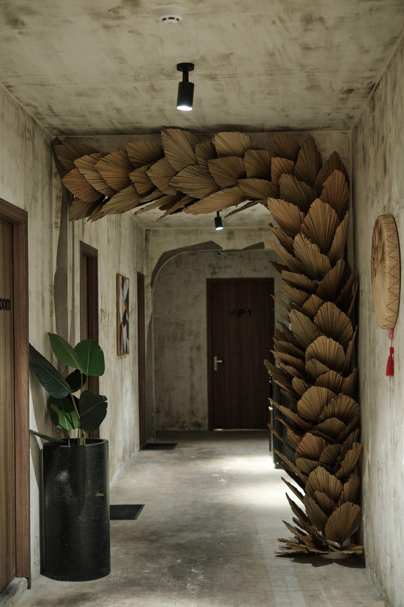
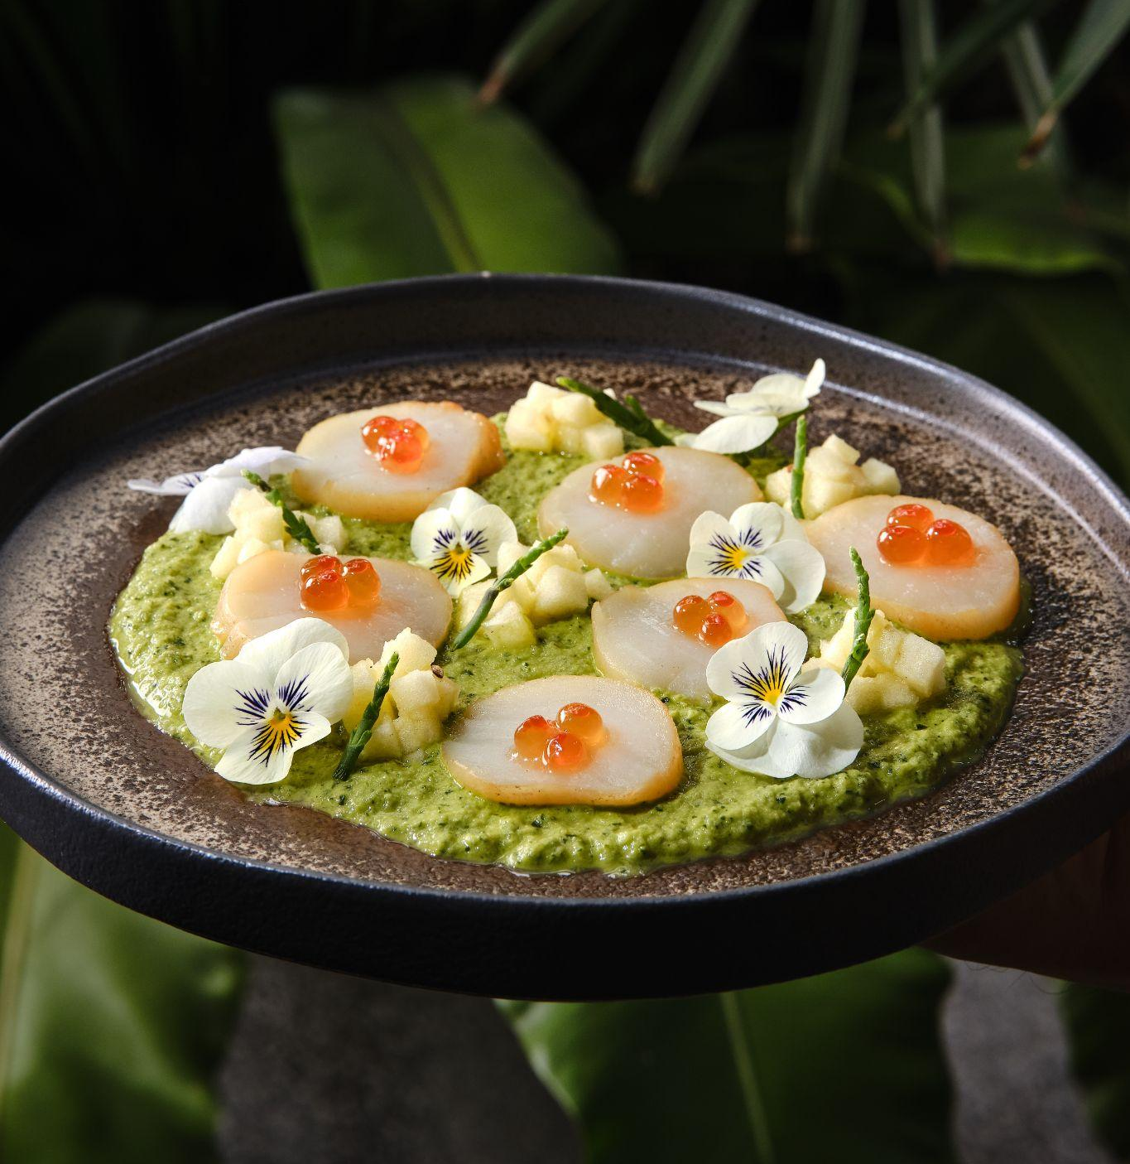
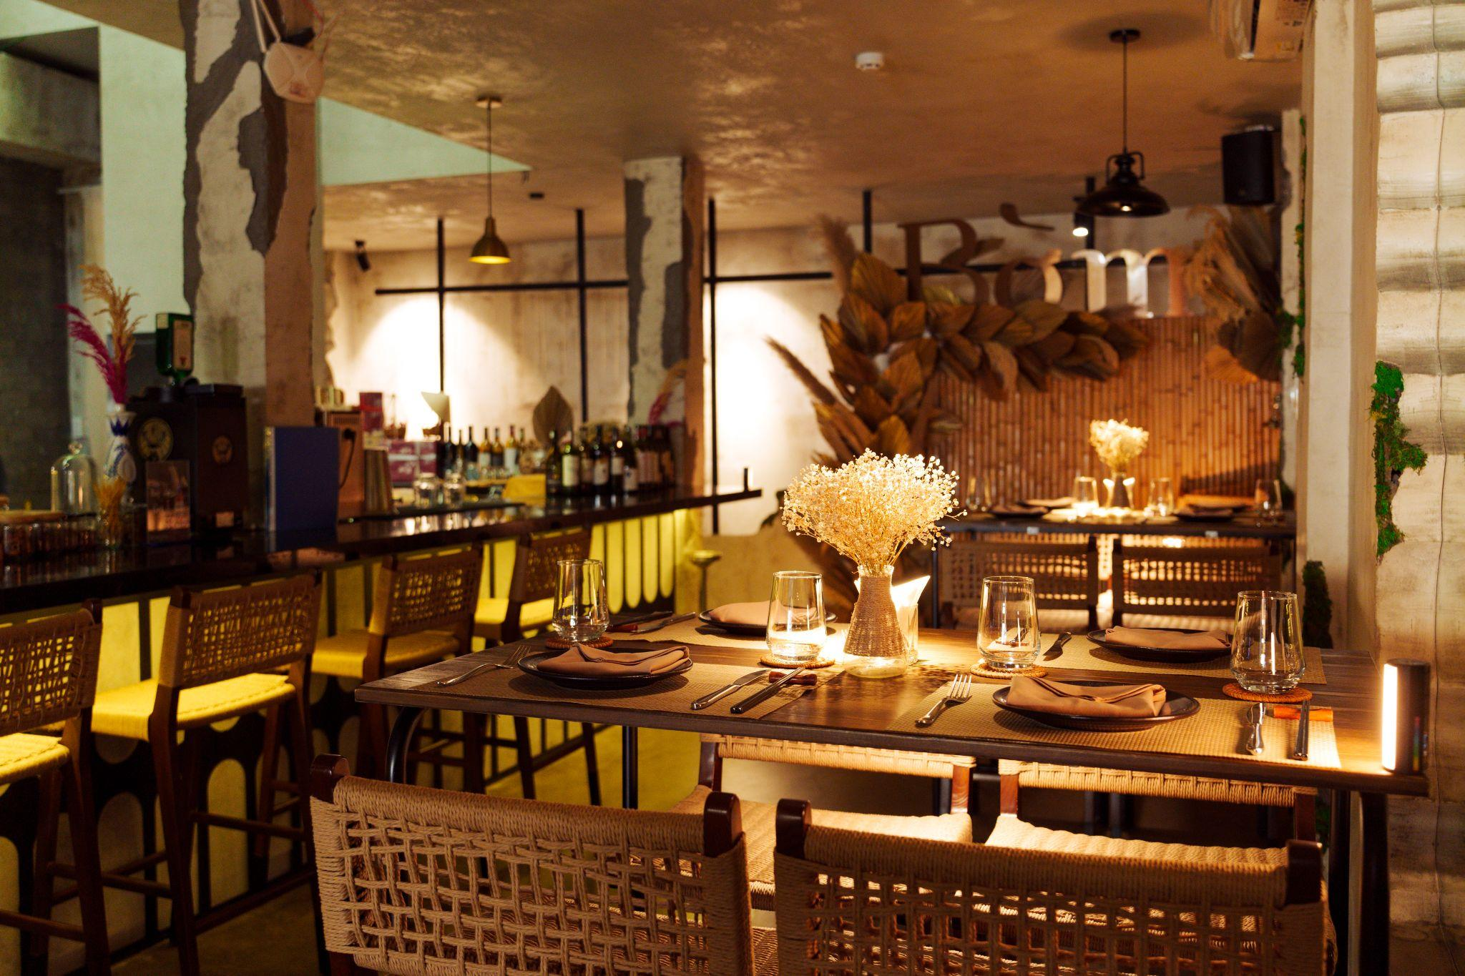
LÝ DO CHỌN NHÂN VẬT BỜM:
Nhà hàng Bờm lấy nhân vật dân gian quen thuộc của Việt Nam, nhằm lan toả những giá trị văn hoá Việt trong bối cảnh ẩm thực hiện đại. Nhưng khác với hình ảnh Bờm thuần tuý trong dân gian, Bờm của chúng tôi là một chàng trai chu du khắp năm châu, học hỏi tinh hoa ẩm thực toàn cầu, và mang chúng về quê nhà Việt Nam để kể những câu chuyện văn hoá qua từng món ăn.
- - - - - -
WHY THE CHARACTER ‘BỜM’?:
Bờm takes inspiration from a familiar character in Vietnamese folklore (Bờm) to spread the values of Vietnamese culture within the modern culinary scene. However, unlike the traditional image of Bờm, our Bờm is a worldly traveler who journeys across continents, learning the finest culinary techniques from around the globe and bringing them back to Vietnam to tell cultural stories through every dish.

Slide 4
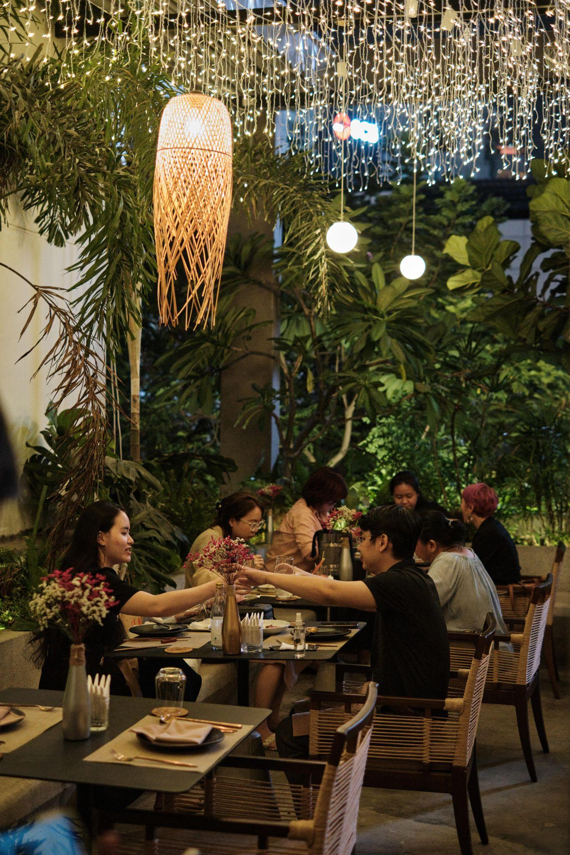
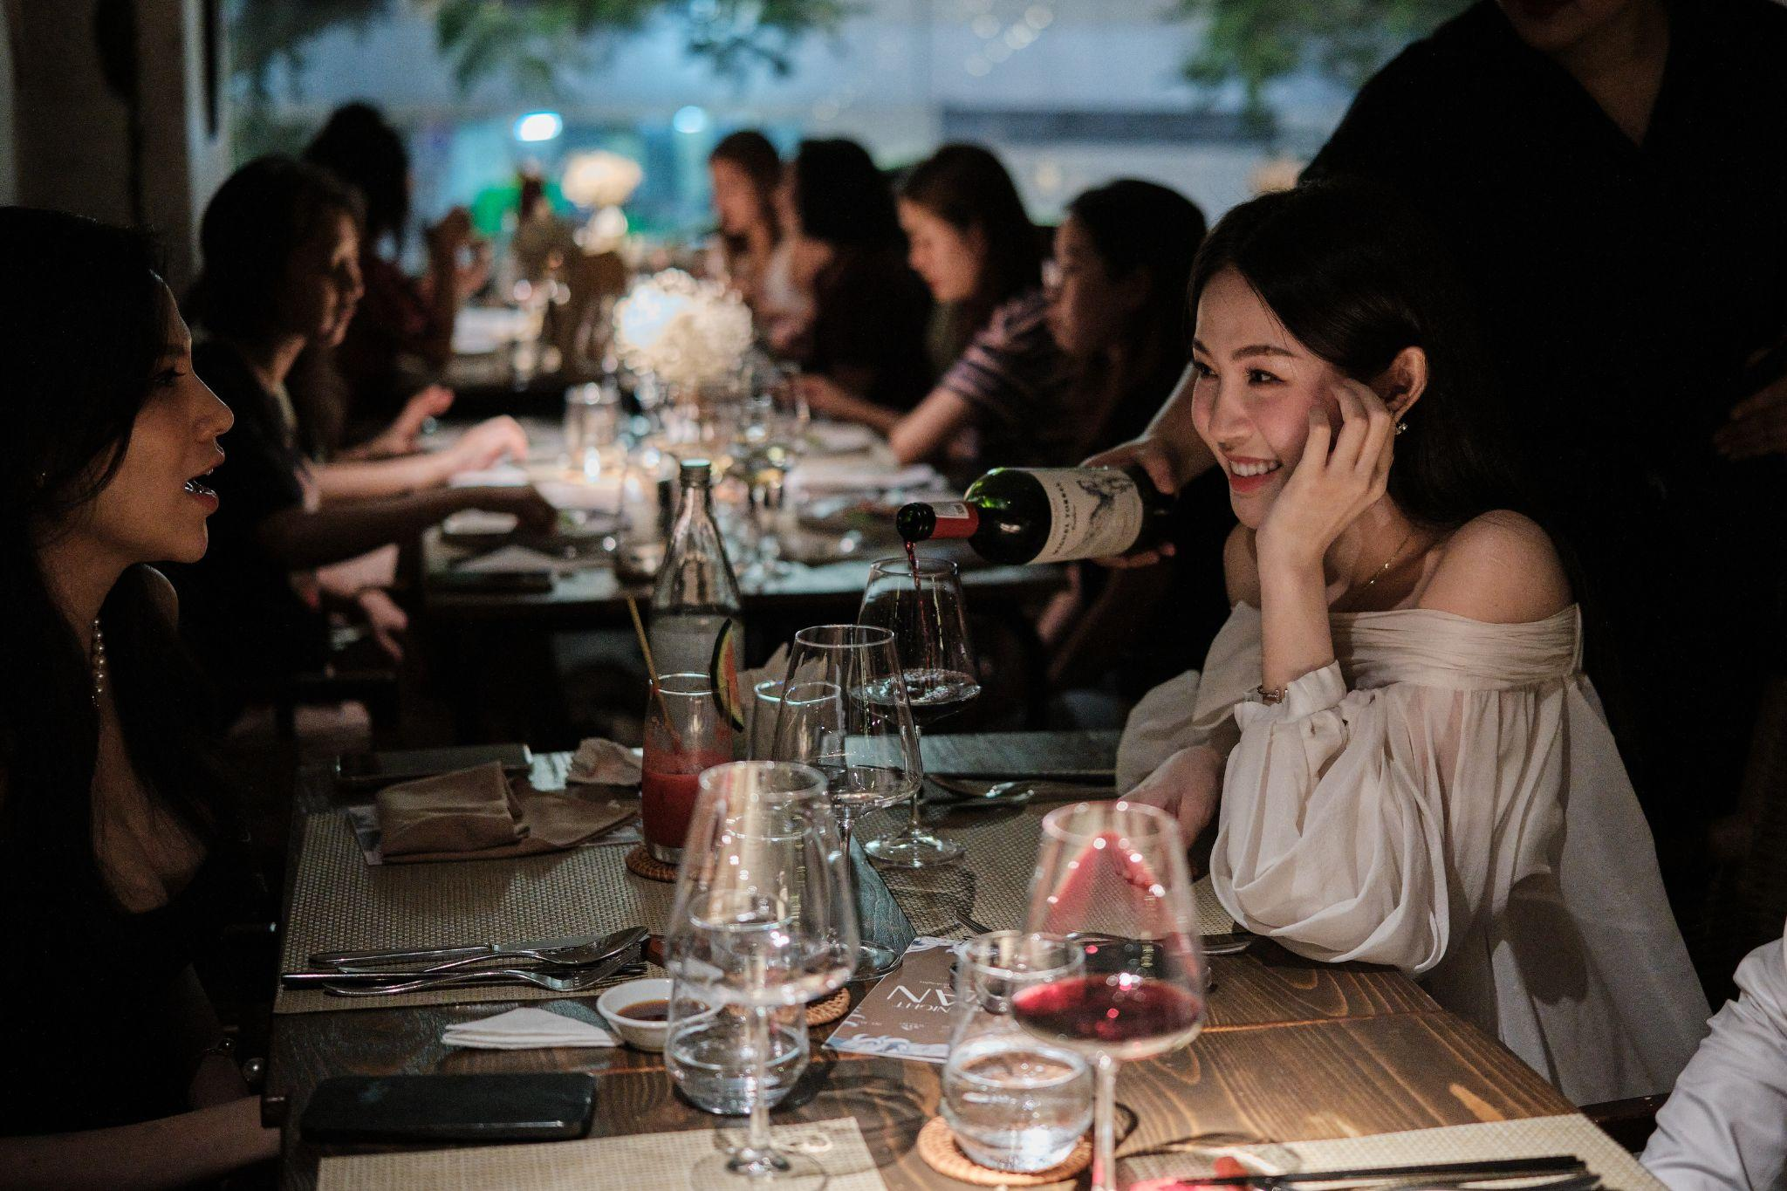
SỨ MỆNH CỦA BỜM:
Bờm chính là hình ảnh của một công dân toàn cầu, nơi ẩm thực trở thành cầu nối giữa con người và văn hoá.
Với tinh thần sáng tạo không ngừng, Bờm tự hào tiên phong trong việc đổi mới nhận thức về ẩm thực qua phong cách Việt Fusion, kết hợp những điểm độc đáo của ẩm thực toàn cầu và các giá trị truyền thống của Việt Nam.
- - - - - -
BỜM’S MISSION:
Bờm represents the image of a global citizen, where cuisine becomes the bridge between people and culture.
With an unending spirit of creativity, Bờm proudly pioneers a new perspective on cuisine through the Vietnamese Fusion style, blending the unique flavors of global gastronomy with the rich traditions of Vietnamese heritage.

Slide 5
Bờm Kitchen & Wine Bar
24 Nguyen Thi Nghia, Ben Thanh Ward, D1, HCMC
Opening Hours: 10:30 AM - 11:00 PM
Happy Hour: 4:00 PM - 7:00 PM
Hotline: (+84) 82 399 9980
info@bomhospitality.vn

